Slide 1

Välkomna till ordförandekonferensen 2021-12-15

Slide 2
1. Inledning RR
2. Hockeykontor HL/PÄ
3. Utbildningskommittén MA
4. Tävlingskommittén MFA
5. Utvecklingskommittén JE
- Distriktslagsverksamheten JE
- Anpassade Spelformer/Hemmaplansmodellen
- Leksands IF:s tjej-dag
6. Funktionärskommittén CM
7. Disciplinnämnden RR
8. RF/SISU EI
9. Covid-situationen RR
10. DIF Årsmöte 2022 RR
11.
12. Övriga frågor:

Slide 3

Hockeykontor
Chef: Henrik Löfsäter
Föreningsutvecklare:
Norr: Per Ängvald
Syd: Lisa Ahlström
Tävlingskonsulent:
Rekrytering av Funktionärskonsulent pågår
Tävlingsansvarig P-A Johansson, Karlskoga börjar i april
RegionFörbundet Ishockey Väst/RFIV
-inrättades som juridisk förening 2020-02-06
Styrelsen består de 6 distriktens ordföranden, 2 SHL representanter adjungerad kassör och adjungerad sekreterare
Ordförande är Lars Nilsson, Värmland-Sätet för RFIV är Karlstad

Slide 4
Tävlingskommittén
Jyrki Sivenius (Maria F Andersson)
Utbildningskommittén
Malin Andersson
37803366

Slide 5
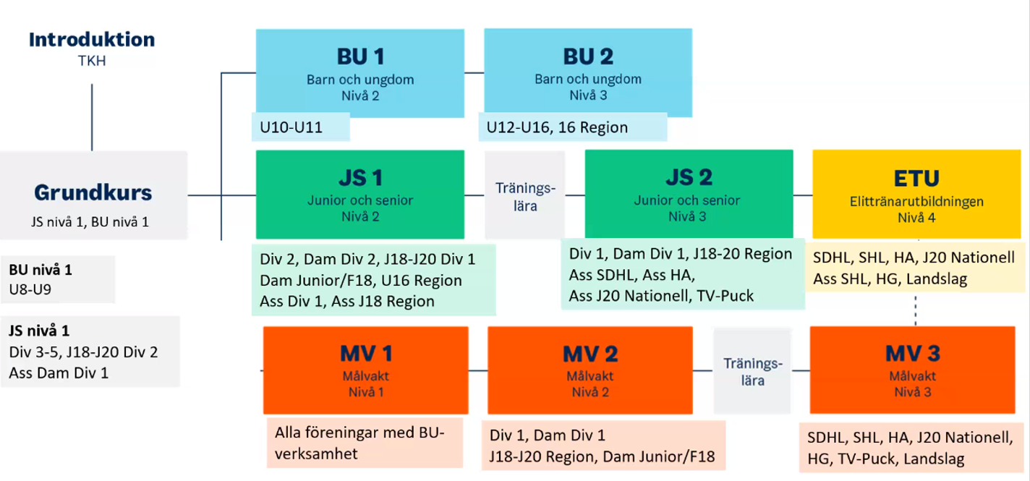
BU1 - 14-16 januari
Falun
BU2 – 12-13 februari
Furudal
Grundkurs – Leksand ?
Träningslära Västmanland (Våren)
Distriktsinstruktörs-utbildning i April
https://idrottonline.se/ - https://www.swehockey.se/tranare/

Slide 6
Utvecklingskommittén
Jan Eljas – Lars Jansson
Distriktslagsverksamheten
Anders Eriksson, Pojkar
Jan-Erik Olsson, Flickor

Slide 7
Distriktslagsverksamheten
Flickor
Rapport TV-Pucken
Kommande aktiviteter

Slide 8
Leksands IF planerar tjejdag i Leksand
Lördagen den 15 januari -2022
Man ska försöka få detta till ett återkommande evenemang.
Har varit i kontakt med Tony Malm. Ansvariga för dagen är Jan Erik Modigs, Alexander Bröms, Elin Lundberg.
Upplägget kommer vara att de träffas på fm, kör ispass, lunch och information och info från ansvariga.
Sedan SDHL match och även för den som vill efterföljande SHL match.
Inbjudan kommer gå ur denna vecka.

Slide 9
Distriktslagsverksamheten
Pojkar
Rapport TV-Pucken
Kommande aktiviteter

Slide 10
Anpassade Spelformer
David Holst har valt att avsluta uppdraget - Jan Eljas tar vid tills vidare
Rekrytering av ny projektledare pågår
Enkät till klubbarna har skickats ut
Avrapportering av pilotprojektet mot SIF
Nytt spelschema efter årsskiftet med nya grupper är på gång https://hemmaplansmodellen.se/

Slide 11
Utvecklingsersättningar, Stipendier & Anläggningsstöd
Stipendier www.swehockey.se/Svenskishockey/svenskaishockeyforbundet/Stipendier/
Anläggningsstöd hos RF https://www.rf.se/bidragochstod/Idrottslyftet/stodtillanlaggningarochidrottsmiljoer

Slide 12
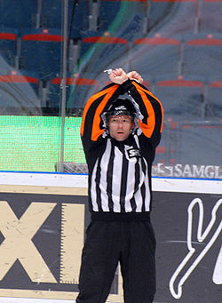
Funktionärskommittén
Conny Midér

Slide 13
Disciplinnämnden
Rolf Rickmo Sören Haga
Sven-Åke Petters Joakim “Jochen” Olsson
Div 3: 2 ärenden
U 16: 7 ärenden
U 14: 1 ärende
ABUSE: 1 (U 16)
PH-ABUSA: 1 (Div. 3)
CHARGING: 1 (U 16)
CHE-B: 1 (U 16)
FIGTH: 1 (U 16)
KICKING: 1 (U 14)
SLASH: 1 (U 16)
UN-SP: 3 (U16 + Div 3)
Totalt 10 ärenden varav 7 ärenden inkommit I dec

Slide 14
Disciplinnämnden
I samband med yttranden kan det vara bra att man lämnar med en uppgift att aktuell spelare som är för utredning också spelar regelmässigt i ytterligare lag.
Efter fattat beslut har inte vi möjlighet att korta tiden.
Det kan därför bli oönskat många antal matchers avstängning…

Slide 15
Covid 19
Regeringens har på inrådan av FHM:s beslutat införa uppvisande av giltigt vaccinationsbevis vid alla allmänna sammankomster och offentliga tillställningar från den 1 december 2021
Dalarnas Ishockeyförbund rekommenderar starkt och önskar att ni föreningar kontrollerar vaccinationsbevis även om det är under 100 åskådare. Detta för att tillsammans hjälpas åt att stoppa smittspridning och undvika att människor i riskgrupper blir sjuka.
I vissa hallar blir det trångt även med deltagare under 100 personer i publiken, och eftersom man då inte kontrollerar vaccinationsbevis måste man hålla avstånd och undvika trängsel och då går det inte in så många.
SIF:s Hemsidan och Krav på EU:s vaccinationsbevis

Slide 16
RF/SISU – Elin Ivarsson
Dagmar och Bertil Wåghälls Ungdomsfond
Nominera en ungdom i er förening till stipendiet. Stipendiets ändamål är att stimulera ungdomars idrottande.
Avkastningen från fonden skall gå till idrottsutövande ungdomars idrottande i form av stöd till exempelvis läger eller material.
Stipendiesumman är 5 000 kr.
Ansökan ska vara RF-SISU Dalarna tillhanda senast
31 december

Slide 17
RF-SISU Dalarna
Folkbildning
Redovisning av verksamheten för 2021 snarast och senast den 5 januari 2022
Projektstöd IF – Barn-och Ungdomsidrott 2022-2023
Syftet är att skapa förutsättningar för IF att utveckla sin barn- och ungdomsidrott i enlighet med Strategi 2025. Med målet att få en idrottsrörelse för fler där det blir vanligare att stanna länge, oavsett förutsättningar och ambition med sitt idrottande.
Två huvudområden 2022-2023
Inkludering av underrepresenterade grupper.
Trygga och hållbara utvecklingsmiljöer.
Notes:
Nominera en ungdom i er förening till stipendiet. Stipendiets ändamål är att stimulera ungdomars idrottande. Avkastningen från fonden skall gå till idrottsutövande ungdomars idrottande i form av stöd till exempelvis läger eller material.

Slide 18
LOK-stödet förändras 1 januari 2022
Förändringarna i LOK-stödet berör endast beräkningsmodellen, när registrerade aktiviteter ska förvandlas till kronor och ören. Det påverkar inte föreningarnas rapportering.
För barn 7–9 år kommer taket för bidragsberättigat deltagande vara tre aktiviteter per vecka. För åldersgruppen 10–25 år är taket fem aktiviteter. Ersättningsnivån är högst för de första två aktiviteterna per individ och vecka, efter det blir nivån lägre.
Varje ledarledd gruppaktivitet ges ett ledarstöd på 21 kronor. Kravet är att aktiviteten har minst tre deltagare i åldern 7–25 år och minst en ledare närvarande. Aktiviteten måste också ha en gemensam samling och avslutning. För aktiviteter som har två eller flera ledare närvarande ges ett extra ledarstöd på ytterligare 5 kronor per aktivitet.

Slide 19
Årsmöte 2022
Planeras till vecka vecka 23 onsdag 8 juni Förhoppningsullt fyiskt I Falun
Ledarmöter vars mandatstid går ut:
Rolf Rickmo (ordf. 1 år)
Lars Jansson (Utvecklingskommitté)
Jonas Källman (Ekonomi)
Kajsa Rosén (Marknad)
Valberedning: Rolf Laki, Ann-Christin Östlund-Bäckehag Ulrika Gärdesback och Lars Lisspers

Slide 20
Övriga frågor/Inkomna frågor
Nästa möte?

Slide 21

RF/SISU – Elin Ivarsson
Det här fotot av Okänd författare licensieras enligt CC BY-SA

